Slide 1


Low-energy spectra of nobelium isotopes: Skyrme random-phase-approximation analysis
M.A. Mardyban^{1,2}, V. O. Nesterenko^{1,2}, R.V. Jolos^{1,2},
P.-G. Reinhard³, A. Repko⁴
¹Laboratory of Theoretical Physics, Joint Institute for Nuclear Research, Dubna, Moscow Region 141980, Russia
² Dubna State University, Dubna, Moscow Region 141982, Russia
³ Institut für Theoretische Physik II, Universität Erlangen, D-91058, Erlangen, Germany
⁴Institute of Physics, Slovak Academy of Sciences, 84511 Bratislava, Slovakia
2024

Slide 2
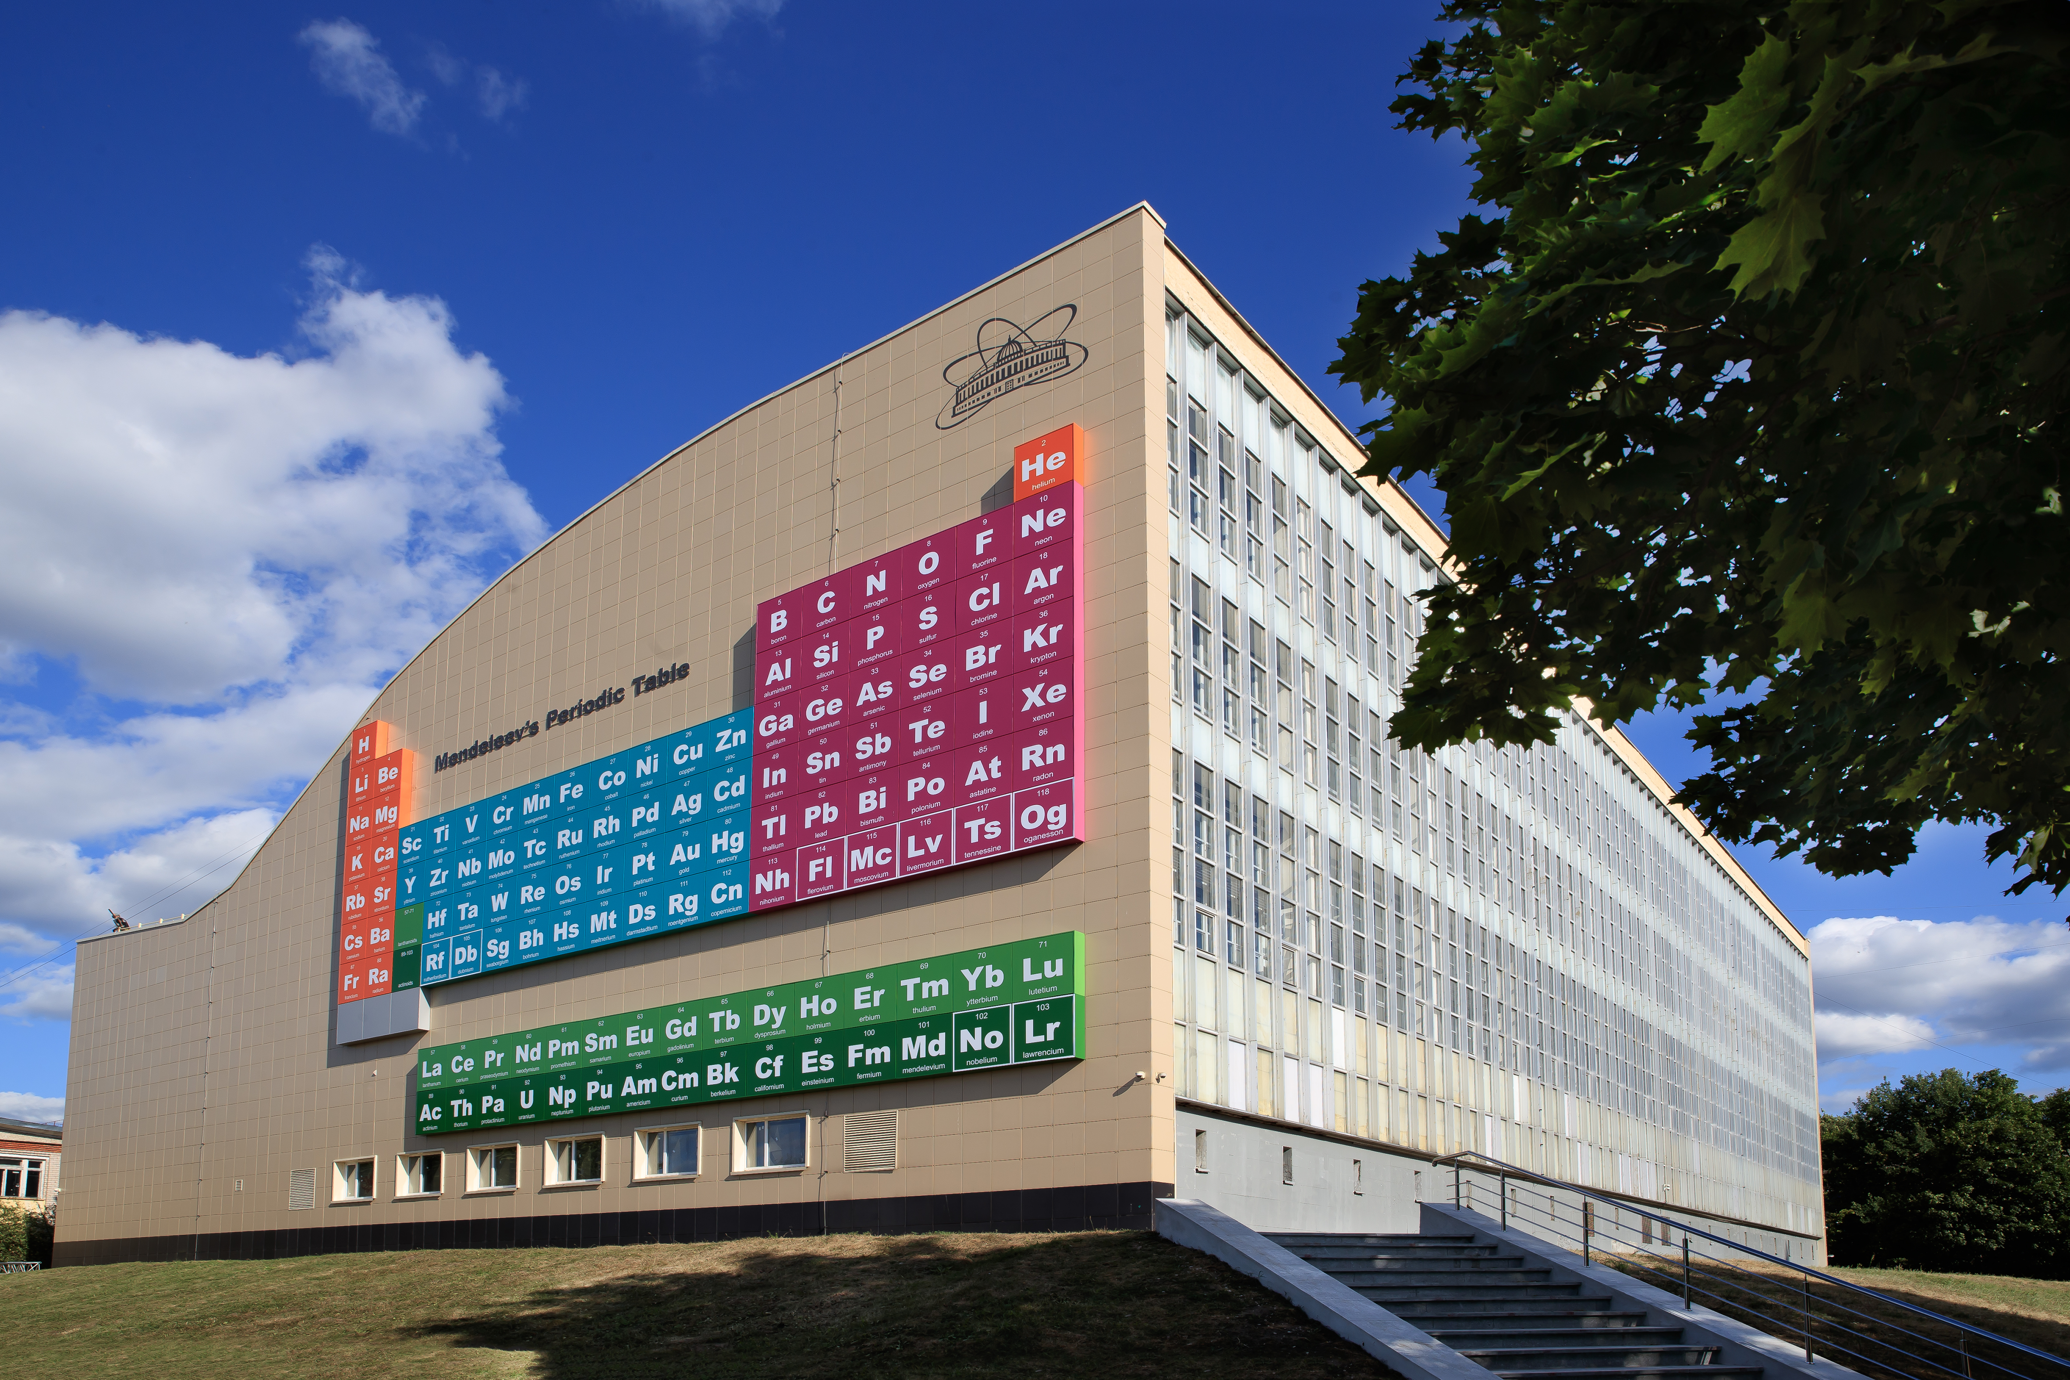
Spectroscopy of superheavy nuclei is now one of the most hot research areas
Perhaps, the most extensive experimental data are collected for transfermium region, in particular for nobelium isotopes
Notes:
Спектроскопия сверхтяжелых ядер в настоящее время является одним из наиболее актуальных направлений исследований как для теоретиков, так и для экспериментаоторов.
Пожалуй, наиболее обширные экспериментальные данные собраны для трансфермиевой области, в частности для изотопов нобелия [1, 2, 5].

Slide 3
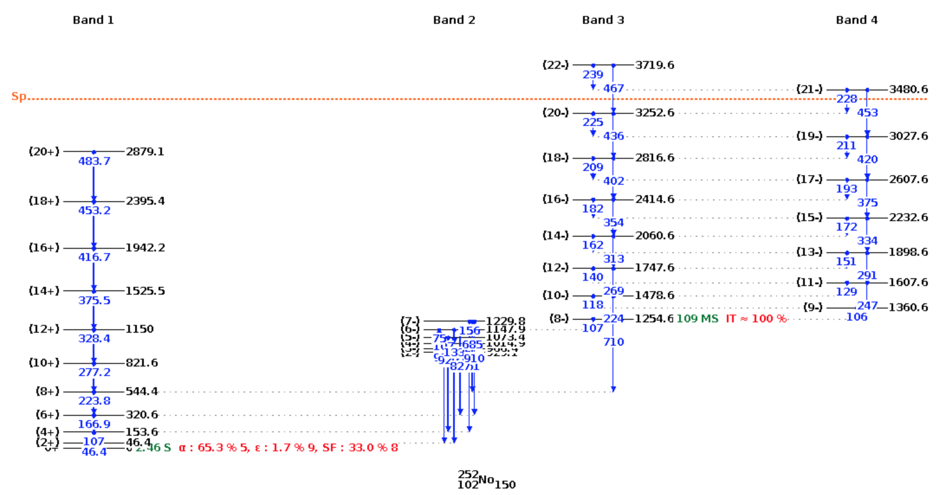
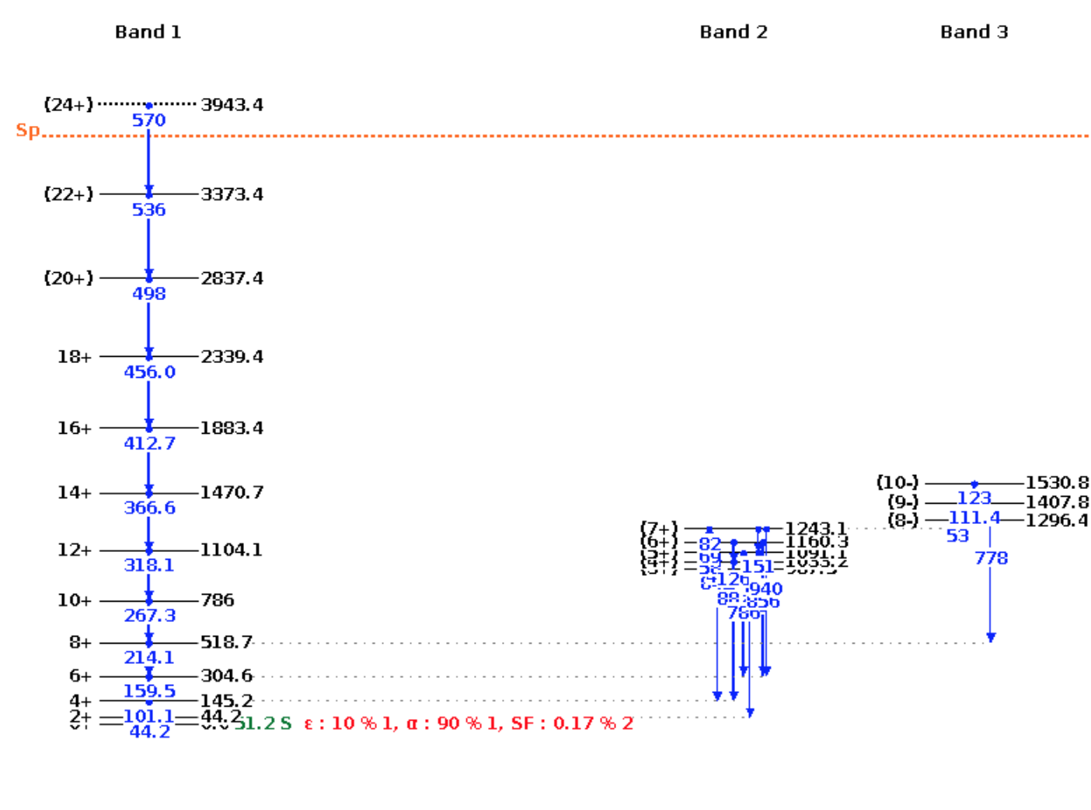
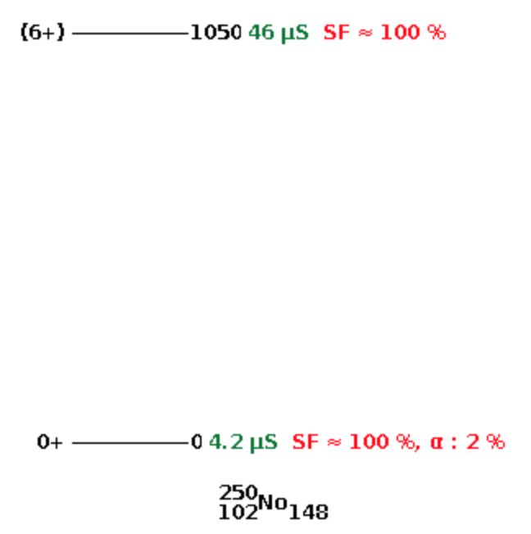

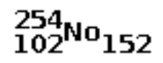
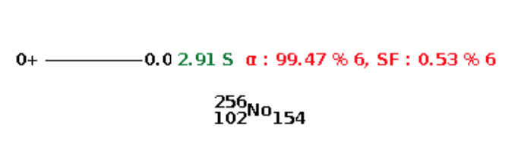
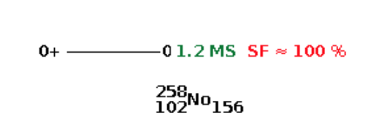
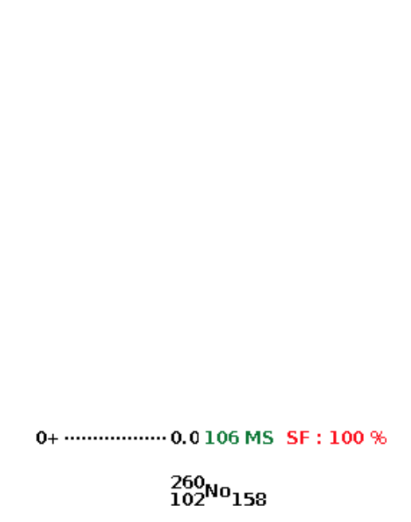
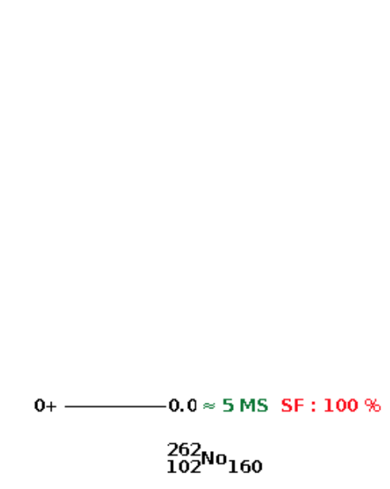
At the moment, there are experimental* spectroscopic data only for 3/7 nuclei: ^{250,252,254}No
>> | >
* NNDC data base
Notes:
Однако даже в изотопной цепочке нобелия исследованы в основном только 252No и 254No [1, 2]. В этих двух ядрах наблюдались длинные вращательные полосы основного состояния (до Iπ = 20+ в 252No и Iπ = 24+ в 254No). В дальнейшем уже в течение двух десятилетий двухквазичастичные (2qp) Kπ = 8−-изомеры (при 1,254 МэВ в 252No и 1,295 МэВ в 254No) активно исследовались как экспериментально, так и теоретически.
Обнаружено несколько низкоэнергетических вращательных полос с Kπ =2− при 0,929 МэВ в 252No и Kπ =3+ при 0,987 МэВ в 254No.

Slide 4
The chain of even-even Nobelium nuclei is one of the most studied superheavy nuclei:
[A. D. Efimov, I. N. Izosimov, JINR-E6-2022-19 (2022)]
[G.G. Adamian, N.V. Antonenko and W. Scheid, Phys. Rev., 024320,C 81 (2010)]
[R.V. Jolos, L.A. Malov, N.Yu Shirikova and A.V.Sushkov, J.Phys. G: Nucl. Part. Phys, 115103 (2011)]
The low-lying spectrum of ^{250,252,254}No;
Quadrupole moment of ^{252,254}No
Dipole giant resonance in ^{252,254}No;
The scissors mode of ²⁵⁰⁻²⁵⁶No;
Single-particle properties and rotational bands in the ^{252,254}No;
Spontaneous fission for the nuclei ²⁵⁰⁻²⁶⁰No
[R.V. Jolos et all, Phys. Part. Nucl. Lett. Vol. 19, No. 6 (2022)]
[W. Kleinig et all, Phys. Rev. C 78, 044313 (2008)]
[E.B. Balbutsev, I.V. Molodtsova, preprint arXiv: 2309.09340v2 (2023)]
[Yue Shi et all, Phys. Rev. C 89, 034309 (2014)]
[J. Dobaczewski et all, Nucl. Phys. A 944, 388 (2015)]
[R. Rodriguez-Guzman, L.M. Robledo, Phys. Rev. C 98, 034308 (2018)]
But, despite the great interest in these nuclei, the characteristics of the ground state of these isotopes are still poorly studied…
Notes:
Хотя экспериментальная информация по изотопам нобелия в целом весьма скудна, теоретических исследований и предсказаний уже имеется немало. Были оценены квадрупольные моменты и соответствующие квадрупольные деформации, см., например, [6, 7]. Спектры одиночных частиц, моменты инерции и эффекты спаривания систематически исследовались (см., например, [8] и ссылки в ней) с использованием различных теорий функционала плотности (DFT): релятивистской ковариантной [9], Скирма [10] и Гогни. [11]. Длинные вращательные полосы в 252,254No исследовались в рамках модели коленчатой ​​оболочки [12], методов Скирма-Хартри-Фока-Боголюбова и Липкина-Ногами [13], модели взаимодействующих бозонов (IBM) [14] и различных макроскопических приближений [15] . K-изомеры в 252,254 No исследуются уже два десятилетия (см., например, [16–20]), хотя их конкретное 2qp-принадлежность до сих пор оспаривается [1, 2]. В частности, K-изомеры 8− и 3+ оценивались в рамках квазичастично-фононной модели

Slide 5
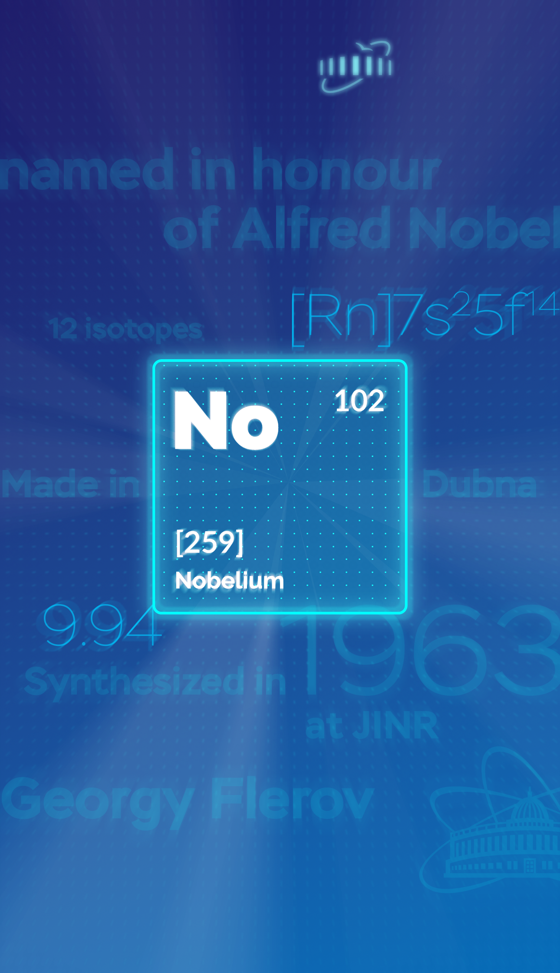
Despite an impressive theoretical effort:
Even modern self-consistent models still give rather different results and exhibit troubles in description of shell structures and other features seen in experiment
This work was partly done within QPM, IBM, double nuclear system, and cluster models (however, the above models are not self-consistent)
It is worth to enlarge the scope of calculated characteristics of superheavy nuclei and inspect, within the same self-consistent theory, a full set of low-energy vibrational states of main multipolarities:
K^{π} = 0⁺, 2⁺, 3⁺, 0⁻, 1⁻, 2⁻, 8⁻
Notes:
Несмотря на впечатляющие теоретические усилия, даже современные самосогласованные модели по-прежнему дают довольно разные результаты и демонстрируют трудности в описании структур оболочек и других особенностей, наблюдаемых в эксперименте.
В связи с этим имеет смысл расширить круг расчетных характеристик ядер сверхтяжелых и рассмотреть в рамках одной самосогласованной теории полный набор низкоэнергетических колебательных состояний основных мультипольностей (монопольное, дипольное, квадрупольное, октупольное), а также известные 2qp K-изомеры.
Частично эта работа была выполнена в рамках моделей QPM, IBM, двойной ядерной системы и кластера. Однако приведенные выше модели не являются самосогласованными и в этом смысле недостаточно надежными для прогнозов в области сверхтяжелых, где их параметры не могут быть подобраны. Кроме того, в этих исследованиях рассматриваются лишь некоторые из состояний λ=0,1,2,3 и полностью исключаются возбуждения Kπ = 0+.

Slide 6
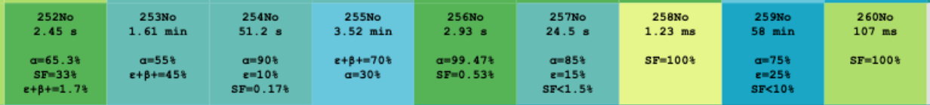
The main attention is paid to ^{252,254}No where calculated:
K^{π}= 8⁻ isomers
(at 1.254 MeV in ²⁵²No and 1.295 MeV in ²⁵⁴No)
Pairing vibrations K^{π} = 0⁺
(at 0.77 MeV in ²⁵²No and 0.22 MeV in ²⁵⁴No)
States K^{π}=2⁺
(1.58-1.70 MeV in ²⁵²No and 1.31-1.45 MeV in ²⁵⁴No)
Hexadecapole states with K^{π} = 3⁺ and 4⁺
Octupole states with K^{π} = 0⁻, 1⁻, 2⁻ and 3⁻
Notes:
В нашей же работе основное внимание уделено 252 No и 254 No: K-изомеры 8− и низшие однофононные состояния с Kπ = 0+, 2+, 3+, 0−, 1−, 2− до энергии возбуждения 2 МэВ.
Как будет показано в работе, поведение спаривания в этих ядрах очень важно, поэтому мы рассчитываем низшее парно-колебательное однофононное состояние Kπ = 0+, которое является важнейшим индикатором фактического спаривания в ядрах.
Поэтому в 254No можно ожидать существенного падения нейтронного спаривания и последующих нарушений характеристик 252No и 254No.

Slide 7
The main attention is paid to ^{252,254}No where calculated:
K^{π}= 8⁻ isomers
(at 1.254 MeV in ²⁵²No and 1.295 MeV in ²⁵⁴No)
Pairing vibrations K^{π} = 0⁺
(at 0.77 MeV in ²⁵²No and 0.22 MeV in ²⁵⁴No)
States K^{π}=2⁺
(1.58-1.70 MeV in ²⁵²No and 1.31-1.45 MeV in ²⁵⁴No)
Hexadecapole states with K^{π} = 3⁺ and 4⁺
Octupole states with K^{π} = 0⁻, 1⁻, 2⁻ and 3⁻
Notes:
Основное внимание уделено 252 No и 254 No, где K-изомеры 8− и низшие однофононные состояния с Kπ = 0+, 2+, 3+, 0−, 1−, 2− до энергии возбуждения 2 МэВ. Отметим, что при N=152 ранее предполагалось наличие оболочечной щели в одночастичном спектре нейтрона [23]. Поэтому в 254No можно ожидать существенного падения нейтронного спаривания и последующих нарушений характеристик 252No и 254No. Поскольку поведение спаривания в этих ядрах имеет решающее значение, мы рассчитываем низшее парно-колебательное однофононное состояние Kπ = 0+, которое является важнейшим индикатором фактического спаривания в ядрах.

Slide 8
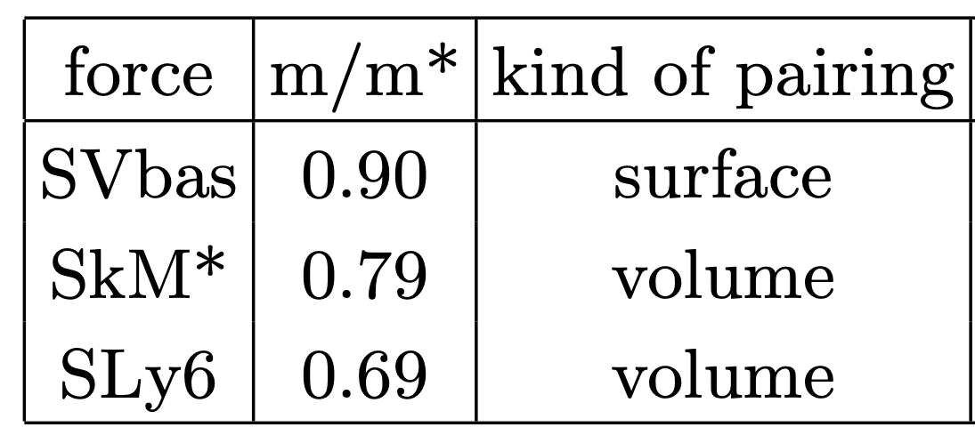
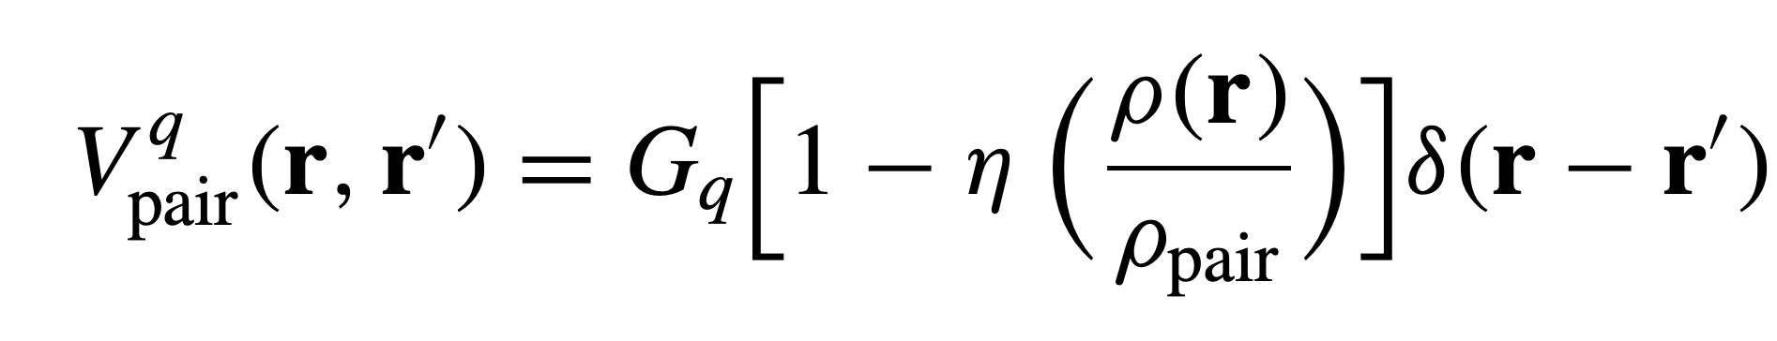
Skyrme forces
[P. Klupfel et al, PRC 79 034310 (2009)]
[J. Bartel et al, NPA 386, 79 (1982)]
[E. Chabanat et al, NPA, 635 231 (1998)]
Where Gq are pairing strength constants (q = p,n).
We get so-called density-dependent surface pairing for η = 1 and
volume pairing for η = 0
Calculation details:
Codes – SkyAx [P.-G. Reinhard et al, Comp. Phys. Communic. 258, 107603 (2021)]
QRPA [A. Repko et al, arXiv:1510.01248 (nucl-th), 2015]
Accurate extraction of spurious admixtures
[V. O. Nesterenko et al, Eur. Phys. J. A 55, 213 (2019)]
2D grid in cylindric coordinates
All proton and neutron s-p levels up to +40 MeV
Notes:
В рамках нашего анализа были использован репрезентативный набор из нескольких сил Скирма: Svbas, SkM*, SLy6.
Выбранные силы Скирма отличаются эффективными массами (известно – чем меньше масса, тем более растянутым будет одночастичный спектр) и типом спаривания (поверхностное – зависит от плотности, и объемное – не зависит от плотности)
Расчеты производились с использованием двух программ:
- программа Рейнхарда – SkyAx для расчетов аксиально симметричных деформированных ядер в рамках подхода HFB (IB, ATDHF)
- программа Репко – QRPA рассчеты
Использовалась двумерная сетка в цилиндрических координатах. Шаг сетки – 0,7фм, расчетная ячейка до 3 ядерных радиусов.
Включены все одночастичные уровни протонов и нейтронов от дна потенциальной ямы до 40 MeV. Этого конфигурационного пространства достаточно, так как энергетически взвешенное правило сумм выполняется на 92-100%
Рисунок справа демонстрирует полосы основного состояния, полученные для разных сил скирма, в сравнении с экспериментаьльной полосой, которая отмечена красным цветом
Заметно, что наиболее близкими к эксперименту являются полосы с силоами скирма SkM и SLy6, но было решено основывать анализ на силе SLy6, чтобы получть оценкку «снизу», так как у этой силы маленькая эффективная масса

Slide 9

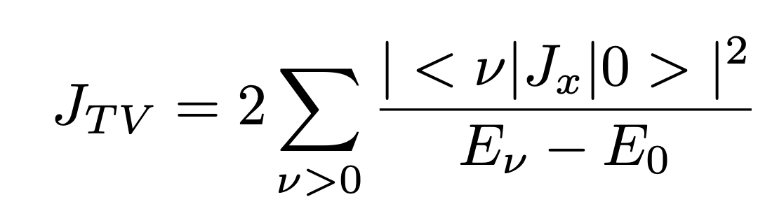

The characteristics of the ground states of ²⁵⁰⁻²⁶²No
with increasing number neutrons
Initially it was assumed that these characteristics would evolve monotonically, but we see irregularity at ^{252, 254}No
Notes:
На слайде представлена динамика характеристик основного состояния изотопов (…) нобелия с ростом числа нейтронов
Изначально предполагалось, что эти характеристики будут эволюционировать монотонно от ядра к ядру, но мы видим, что в области 252 и 254 No возникает некоторая аномалия в нейтронном спаривании, и, как следствие, эта аномалия возникает и для энергии и момента инерции

Slide 10
The characteristics of the ground states of ²⁵⁰⁻²⁶²No
with increasing number neutrons
Initially it was assumed that these characteristics would evolve monotonically, but we see irregularity at ^{252, 254}No
Notes:
На слайде представлена динамика характеристик основного состояния изотопов (…) нобелия с ростом числа нейтронов
Initially it was assumed that these characteristics would evolve monotonically from nucleus to nucleus, but we see that in the region of 252 and 254 No a certain anomaly arises in neutron pairing, and, as a consequence, this anomaly arises for energy and moment of inertia
Изначально предполагалось, что эти характеристики будут эволюционировать монотонно от ядра к ядру, но мы видим, что в области 252 и 254 No возникает некоторая аномалия в нейтронном спаривании, и, как следствие, эта аномалия возникает и для энергии и момента инерции

Slide 11
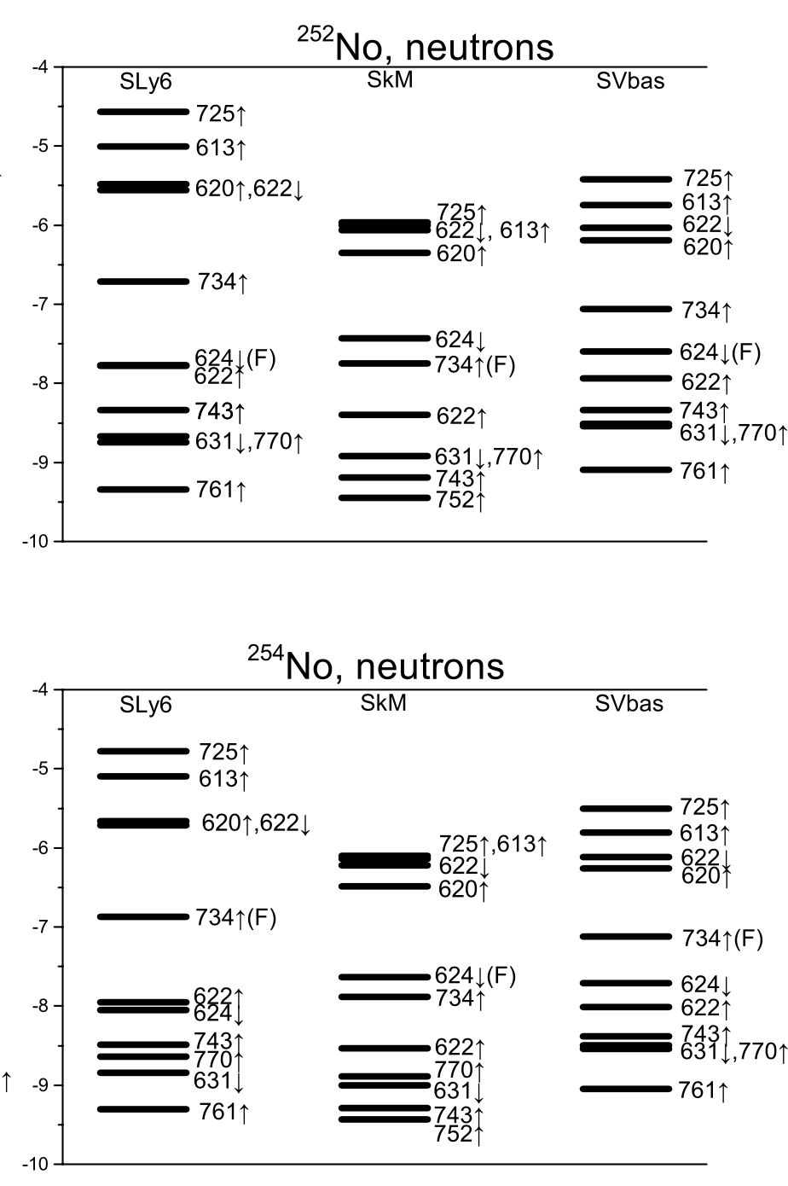
Does this irregularity (decline in neutron pairing)
depend on the chosen Skyrme force?
SLy6
SVbas
SkM
SLy6
SVbas
SkM
All 3 Skyrme forces support this irregularity;
For ²⁵⁴No the Fermi level isolated, so neutron pairing almost disappears;
For ²⁵²No the Fermi level is also quite far from neighboring levels, so pairing is also poorly developed
Notes:
Необходимо было проверить, не зависит ли данная иррегулярность (резкий спад спаривания) от выбранной силы скирма, так как учет спаривания закладывается в силы скирма по-разному
Все силы Скирма поддерживают данную иррегулярность
Она возникает, так как в одночастичном спектре для 254No уровень ферми уединен, поэтому спаривание почти пропадает
В 252No уровень Ферми тоже находится достаточно далеко от соседних уровней, поэтому спаривание тоже развито слабо

Slide 12
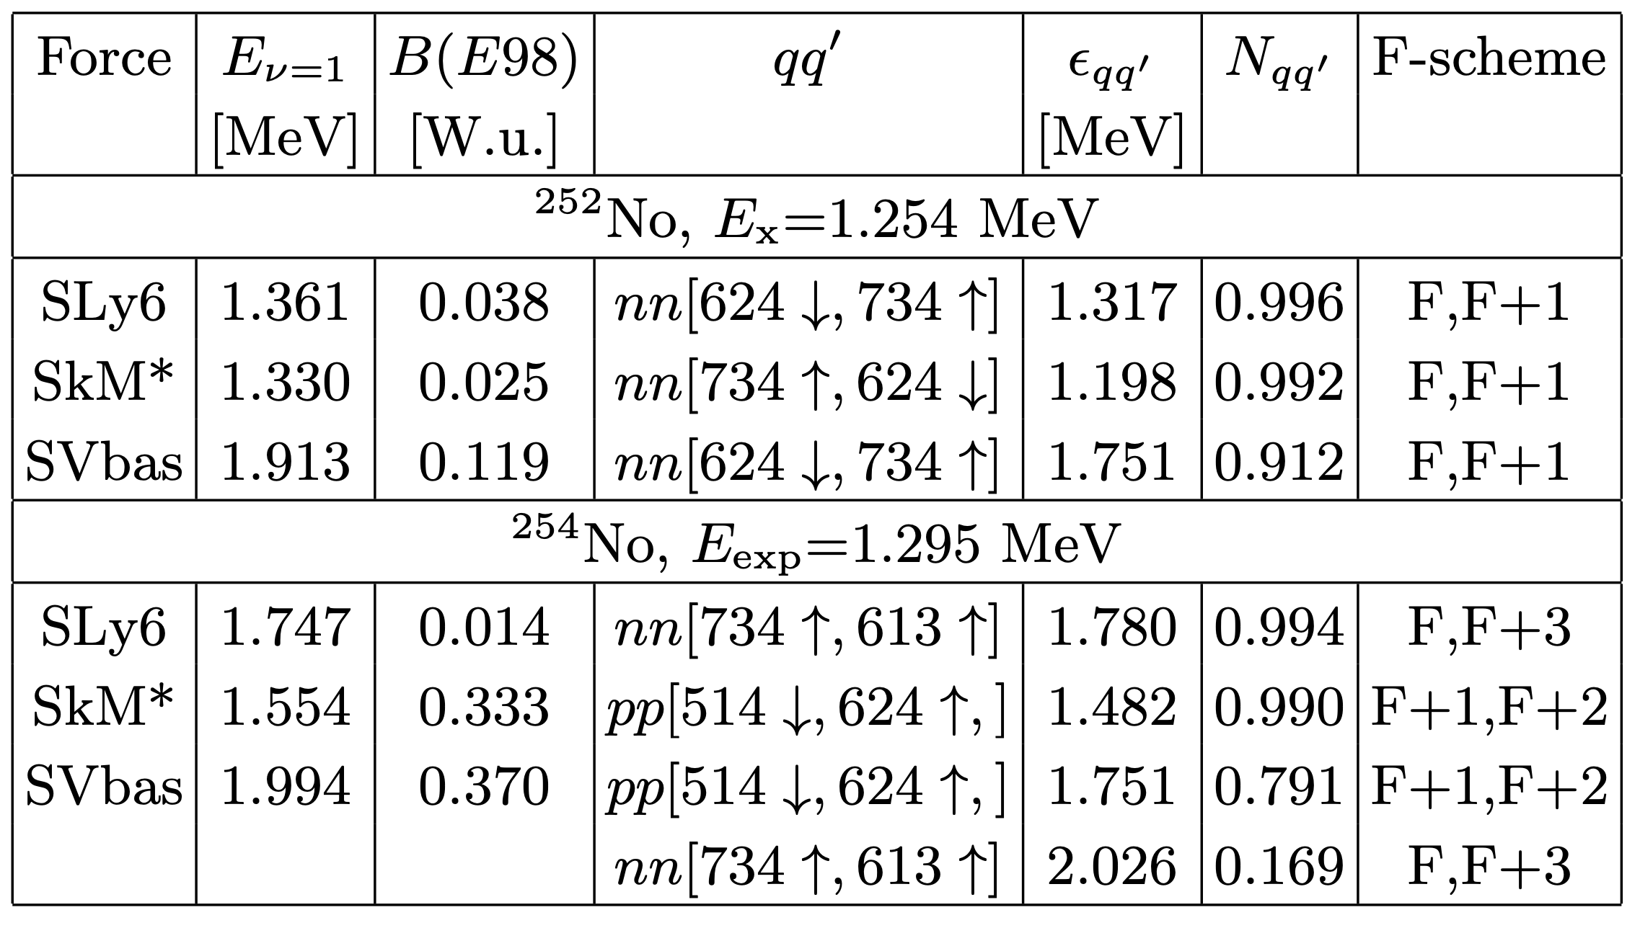
K^{π}= 8⁻ isomers
²⁵²No: the 8⁻ state is usually assigned as neutron 2qp configuration
nn[734 ↑, 624 ↓]
R.-D. Herzberg and P.T. Greenlees, Prog. Part. Nucl. Phys. 61, 674 (2008)
F.P. Heßberger, arXiv:2309.10468v2[nucl-ex].
B. Sulignano et al, Eur. Phys. J. A 33, 327 (2007).
²⁵⁴No: forces predict different 2qp configurations
nn[734 ↑, 613 ↓] and pp[514 ↓, 624 ↑]
V.G. Soloviev, A.V. Sushkov, A.Yu. Shirikova, Sov. J. Nucl. Phys. 54, 748 (1991)
R.M. Clark et al, Phys. Lett. B690, 19 (2010)
R.V. Jolos, L.A. Malov, N.Yu. Shirikova and A.V. Sushkov, J. Phys. G: Nucl. Part. Phys. 38, 115103 (2011).
Xiao-Tao He, Shu-Young Zhao, Zhen-Hua Zhang and Zhong-Zhou Ren, Chines Physics C 44, 034106 (2020)
G.G. Adamian, N.V. Antonenko, anf W. Scheid, Phys. Rev. C 81, 024320 (2010)
F.P. Hessberger et al, Eur. Phys. J A43, 55 (2010)
Features of calculated 8− states in ^{252,254}No:
QRPA excitation energies E_{ν} =1,
reduced transition probabilities B(E98),
the main 2qp component qq′, its energy ε_{qq′} , contribution to the state norm N_{qq′} and F-scheme of 2qp excitation.
Notes:
Состояние 8− при энергии 1,254 МэВ в 252No обычно относят к нейтронной 2qp-конфигурации nn[734 ↑, 624 ↓] [1, 2, 46]. То же самое назначение получено в наших расчетах QRPA для всех трех приложенных сил Скирма. Наши расчеты предсказывают этот изомер как возбуждение F → F + 1, где F — уровень Ферми. Частично-дырочный (1ph) характер перехода благоприятствует существованию этого нейтронного изомерного состояния в 252No.
Конечно заметно, что для SV-bas, где спаривание наиболее развито, энергия слегка завышена. Согласно исследованиям, блокировка спаривания может уменьшить расчетные энергии 2qp-состояний на 0,2-0,5 МэВ.
Судя по таблице, описание состояния 8− 254No значительно хуже, чем у 252No. Энергия этого состояния значительно завышена для всех трех сил Скирма. Более того, эти силы предсказывают три различные конфигурации 2qp для состояния 8−. Предсказание SLy6 выглядит наиболее разумным, поскольку оно рассматривает возбуждение 8− как переход частица-дырка F → F + 3. Вместо этого SkM* и SV-bas предполагают переходы частица-частица, которые могут происходить из-за хорошо развитого спаривания протонов. Отметим, что наши расчеты для 254No предсказывают подавление нейтронного, но не протонного спаривания.
_________________
Сложную ситуацию с состоянием 8− в 254No можно объяснить тем, что частично-дырочный переход 624 ↓→ 734 ↑ в нейтронной s-p-схеме который дает состояние 8− в 252No, становится частицей-частицей в 254No. Таким образом, этот простой способ построения состояния 8− не может быть реализован в 254No. Кроме того, неудовлетворительное описание состояния 8− может быть вызвано недостатками протонной одночастичной схемы (см. выше табл. III и обсуждение результатов для нечетных ядер). Для состояния 8− в 254No мы также видим значительное влияние остаточного взаимодействия. Однако здесь коллективный сдвиг имеет разные признаки. В SLy6 преобладает изовекторное взаимодействие, а в SkM* и SVbas - изоскалярное взаимодействие.
Изомер 8- в 254No ранее исследовался в рамках различных моделей, см., например, [13, 22, 24, 29, 30]. В моделях [22, 24] используется одночастичный потенциал Вудса-Саксона и схематическое остаточное взаимодействие, т.е. эти модели не являются самосогласованными. В то же время они реализуют блокировку спаривания, что позволяет получить разумное описание энергии низшего состояния 2qp 8− в 254No (1,4 МэВ [22] и 1,3 МэВ [24]). Эти модели предсказывают различное назначение низшего состояния 8−: nn[734 ↑, 613 ↓] в [22] и pp[514 ↓, 624 ↑] в [24]. Эти назначения коррелируют с нашими результатами в Таблице IV. Модель скручивания Нильссона с проекцией спаривания [30] предсказывает отнесение pp[514 ↓,624 ↑] и дает энергию состояния 1,272 МэВ в хорошем согласии с экспериментальным значением. В целом исследования [13, 22, 24, 30] показывают, что блокировка спаривания или проекция очень важны для воспроизведения Eexp. В частности, это подтверждается хорошим описанием энергии состояния 8− оболочечной моделью с использованием проекции после вариационного задания [13].
Различное отнесение 2qp состояния 8−, вероятно, обусловлено тем, что и наши расчеты, и расчеты [22, 24] предсказывают достаточно близкие энергии возбуждения для 2qp-конфигураций nn[734 ↑, 613 ↓] и pp[514 ↓, 624 ↑ ] in 254 Нет. Итак, даже небольшое различие в одночастичных спектрах может привести к разным отнесениям. В любом случае, все модели предсказывают состояние 8− в 254No как почти чистую 2qp-конфигурацию. Расчеты [22] показывают, что для этого состояния связь со сложными конфигурациями пренебрежимо мала. Модель двухцентровой оболочки [29] дает протону состояние 2qp 8− при ~1,27 МэВ, но здесь разумное описание энергии получается за счет ручного уменьшения силы спаривания на 15%.
Более точное отнесение 2qp состояния 8- в 254No можно было бы сделать, используя экспериментально наблюдаемые γ-распады в это состояние и из него. Однако и здесь у нас разные выводы. В то время как анализ [47] предполагает конфигурацию протона pp[514 ↓, 624 ↑], исследование [48] отдаёт предпочтение одной из двух нейтронных конфигураций: nn[734 ↑, 613 ↑] и nn[734 ↑,624 ↓] . Отнесения нейтронов [48] выглядят более обоснованными, поскольку они убедительно аргументируются измеренным γ-распадом между вращательными полосами, построенными на состоянии Kπ = 8−, и хорошо известным двухквазичастичным изомером нейтрона Kπ = 10+ nn[734 ↑,725 ↑ ] находится при энергии 2,01 МэВ. Действительно, при таких заданиях γ-распад сопровождается переходом одного нейтрона, переходом 0,5 МэВ 725 ↑ (F +4) → 613 ↑ (F +3) или переходом 3,4 МэВ 725 ↑ (F +4 ) → 624 ↑ (F −2). Первый выглядит более реалистичным, поскольку его энергия перехода ближе к экспериментальной разности энергий E10+ − E8− =2,012-1,295=0,717 МэВ. Итак, анализ [48] подтверждает наше отнесение SLy6 nn[734 ↑, 613 ↑], показанное в табл. IV. Отметим также, что в хорошем согласии с результатами [48] наши расчеты SLy6 дают самое низкое состояние 2qp нейтрона Kπ = 10+ nn[734 ↑,725 ↑] при 1,93 МэВ, т.е. очень близко к экспериментальному значению 2,01 МэВ. Приведенный выше анализ, а также хорошее описание SLy6 состояний 3+ и 8- в 252No и состояния 2- в 254No показывают, что эта сила достаточно разумна для тщательного анализа низкоэнергетических спектров в 252,254No.

Slide 13
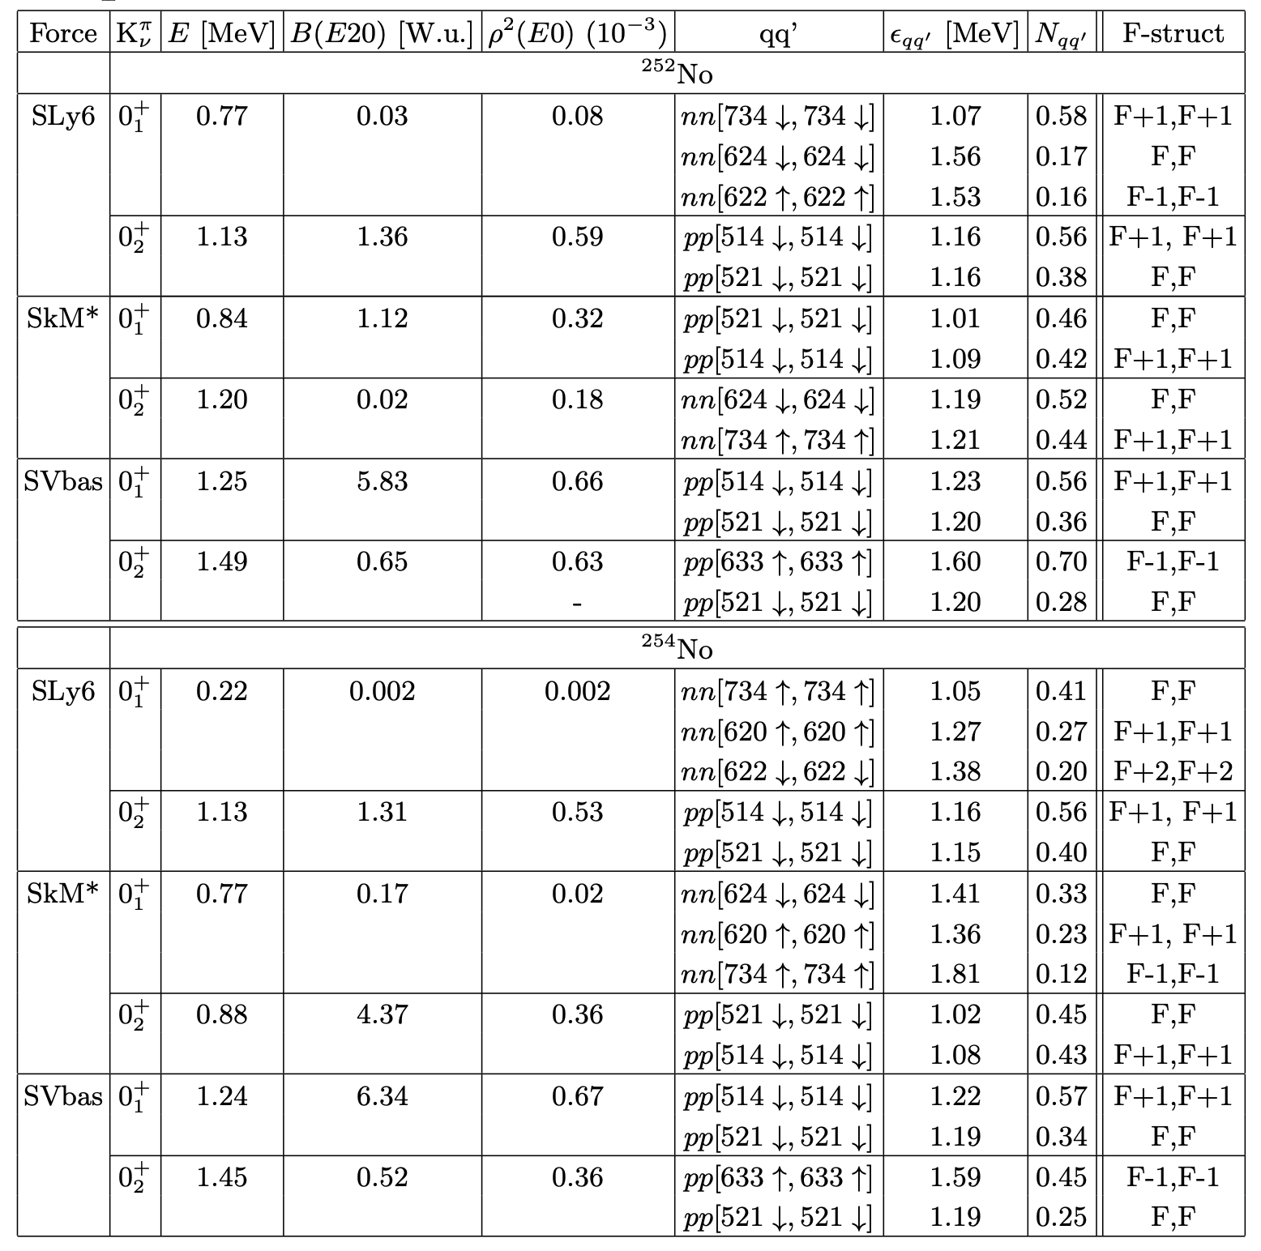
Pairing vibrations K^{π} = 0⁺
Calculations predict for the lowest K^{π} = 0⁺ state in ²⁵⁴No an exceptionally low excitation energy 0.22 MeV
(this state is basically pairing vibrational)
For SLy6 and SkM*, the states dominated by neutron 2qp components
SV-bas predict proton components
(both proton and neutron pairing are strong)
Recent shell-model calculations with the projection after variation also predicts K^{π} = 0⁺ state with E=0.86 MeV as the lowest non-rotational state of ²⁵⁴No
(D.D. Dao and F. Nowacki, Phys. Rev. C 105, 054314 (2022))
So, excited 0+ states below 1 MeV in superheavy nuclei are quite possible
Notes:
Как упоминалось выше, расчеты SLy6 предсказывают разрыв нейтронного спаривания в 254No. Это, в свою очередь, должно привести к существенному уменьшению энергии первого спаривающего колебательного состояния Kπ = 0+. Таблица показывает, что расчеты SLy6 QRPA действительно предсказывают для нижнего состояния K π = 0+ в 254 No исключительно низкую энергию возбуждения 0,22 МэВ, и это состояние по сути является спариванием.
Примечательно, что недавние расчеты модели оболочки с проекцией после вариации также предсказывают состояние Kπ = 0+ (E=0,86 МэВ) как самое низкое невращательное состояние в мультипольном спектре 254No. Однако они не анализируют происхождение и особенности этого состояния и даже считают его «сталкивающимся» с недавними экспериментальными данными. Отметим, что парные колебательные состояния 0+ хорошо известны в четно-четно деформированных ядрах редкоземельных и актинидных областей. Наиболее тщательный анализ низкоэнергетических состояний 0+ был проведен в рамках квазичастично-фононной модели (КФМ). Нижние возбужденные состояния 0+ обычно имеют энергию около 1 МэВ. Их приведенные вероятности перехода E20 B(E20,0+0gs → 2+0) существенно зависят от силы спаривания и вклада бета-колебаний.
_________
Парные колебательные состояния могутнаблюдаться в реакциях переноса (p, t) и (t, p) [49, 50]. Согласно исследованиям QPM, самое низкое состояние Kνπ = 0+1 обычно имеет незначительные двухфононные примеси и поэтому может быть разумно описано в рамках QRPA. Таблица V показывает, что в 252,254No ниже 1,5 МэВ должны быть два состояния 0+. Для SLy6 и SkM* состояния с доминированием нейтронных 2qp-компонент (для которых спаривание подавлено) дают низкие вероятности перехода B(E20) (состояния 0+1 (SLy6) и 0+2 (SKM*) в 252No и указывает 0+1 (SLy6,SkM*) в 254No). Вместо этого состояния с доминированием протонных компонентов 2qp (хорошо развитое спаривание) предполагают большой B(E20). Сила SVbas, при которой спаривание протонов и нейтронов является сильным, дает другой результат. Здесь как в состояниях 0+1, так и в состояниях 0+2 доминируют компоненты протона 2qp, а большие значения B(E20) получаются из-за доминирования конфигурации pp[514 ↓,514 ↓] с большим матричным элементом E20. Согласно таблице V, приведенные вероятности ρ2(E0) коррелируют со значениями B(E20).
Возбужденные состояния 0+ ранее были предсказаны в рамках трехосного предписания за средним полем (TBMF) в изотопах Fl (Z=114) [56] и Cn (Z=112) [57, 58]. Их энергии возбуждения были предложены в интервалах 0,4–1,3 МэВ в 288–292 Fl [56] и 0,7–2,2 МэВ в 282–288 Cn [57]. Кроме того, в 282Cn экспериментально наблюдалось возбужденное состояние 0+ при Ex ∼0,6 МэВ [57, 58] в рамках эксперимента совпадений (заселение этого состояния за счет α-распада из 286Fl и последующее девозбуждение состояния за счет электронных внутренних конверсия). Итак, в сверхтяжелых ядрах вполне возможны возбужденные состояния 0+ с энергией ниже 1 МэВ. Стоит отметить, что значения ρ2(E0) для 252,254No, приведенные в табл. V, значительно меньше, чем для 282Cn, где они достигают ∼ 21 · 10–3 [58]. В то же время наши значения ρ2(E0) примерно соответствуют значениям QPM для редкоземельных и актинидных ядер [49, 50, 53]. В отличие от изотопов Fl и Cn с Z, равным или близким к предполагаемому магическому числу Z=114, наши расчеты касаются случая подавленного спаривания в середине цепочки хорошо деформированных изотопов No, Z и N которых далеки от магического числа. цифры. Насколько нам известно, предыдущие исследования состояний 0+ в хорошо деформированных ядрах не рассматривали случаи подавленного спаривания. Возможно, самое низкое возбужденное состояние 0+ в 254No является уникальным примером спаривания колебательного состояния с необычно низкой энергией возбуждения. Силы SkM* и SV-bas с более развитым нейтронным спариванием дают для состояния Kνπ = 0+1 большие энергии возбуждения ∼0,8 МэВ. В любом случае, это состояние могло бы быть разумным индикатором нейтронного спаривания в 254No. Было бы интересно поискать это состояние в экспериментах по совпадениям, подобных проведенному в работах [12]. [57, 58], а также в реакциях двухнейтронной передачи.

Slide 14
At the moment, there are experimental* spectroscopic data only for 3/7 nuclei: ^{250,252,254}No
>> | >
* NNDC data base
Notes:
Однако даже в изотопной цепочке нобелия исследованы в основном только 252No и 254No [1, 2]. В этих двух ядрах наблюдались длинные вращательные полосы основного состояния (до Iπ = 20+ в 252No и Iπ = 24+ в 254No). В дальнейшем уже в течение двух десятилетий двухквазичастичные (2qp) Kπ = 8−-изомеры (при 1,254 МэВ в 252No и 1,295 МэВ в 254No) активно исследовались как экспериментально, так и теоретически.
Обнаружено несколько низкоэнергетических вращательных полос с Kπ =2− при 0,929 МэВ в 252No и Kπ =3+ при 0,987 МэВ в 254No.

Slide 15
Pairing vibrations K^{π} = 0⁺
Calculations predict for the lowest K^{π} = 0⁺ state in ²⁵⁴No an exceptionally low excitation energy 0.22 MeV
(this state is basically pairing vibrational)
For SLy6 and SkM*, the states dominated by neutron 2qp components
SV-bas predict proton components
(both proton and neutron pairing are strong)
Recent shell-model calculations with the projection after variation also predicts K^{π} = 0⁺ state with E=0.86 MeV as the lowest non-rotational state of ²⁵⁴No
(D.D. Dao and F. Nowacki, Phys. Rev. C 105, 054314 (2022))
So, excited 0+ states below 1 MeV in superheavy nuclei are quite possible
Notes:
Как упоминалось выше, расчеты SLy6 предсказывают разрыв нейтронного спаривания в 254No. Это, в свою очередь, должно привести к существенному уменьшению энергии первого спаривающего колебательного состояния Kπ = 0+. Таблица показывает, что расчеты SLy6 QRPA действительно предсказывают для нижнего состояния K π = 0+ в 254 No исключительно низкую энергию возбуждения 0,22 МэВ, и это состояние по сути является спариванием.
вибрационный (основной 2qp силы СЛы6 и СкМ* Состояние Kπ = 0+ как низшее невращательное возбужденное состояние в мультипольных спектрах 252,254No. Примечательно, что недавние расчеты модели оболочки с проекцией после вариации также предсказывают состояние Kπ = 0+ (E=0,86 МэВ) как самое низкое невращательное состояние в мультипольном спектре 254No [13]. Однако они не анализируют происхождение и особенности этого состояния и даже считают его «сталкивающимся» с недавними экспериментальными данными [55]. Отметим, что парные колебательные состояния 0+ хорошо известны в четно-четно деформированных ядрах редкоземельных [49–54] и актинидных [53] областей. Наиболее тщательный анализ низкоэнергетических состояний 0+ был проведен в рамках квазичастично-фононной модели (КФМ) [50]. Нижние возбужденные состояния 0+ обычно имеют энергию около 1 МэВ. Их приведенные вероятности перехода E20 B(E20,0+0gs → 2+0) существенно зависят от силы спаривания и вклада бета-колебаний. Парные колебательные состояния могут
наблюдаться в реакциях переноса (p, t) и (t, p) [49, 50]. Согласно исследованиям QPM, самое низкое состояние Kνπ = 0+1 обычно имеет незначительные двухфононные примеси и поэтому может быть разумно описано в рамках QRPA. Таблица V показывает, что в 252,254No ниже 1,5 МэВ должны быть два состояния 0+. Для SLy6 и SkM* состояния с доминированием нейтронных 2qp-компонент (для которых спаривание подавлено) дают низкие вероятности перехода B(E20) (состояния 0+1 (SLy6) и 0+2 (SKM*) в 252No и указывает 0+1 (SLy6,SkM*) в 254No). Вместо этого состояния с доминированием протонных компонентов 2qp (хорошо развитое спаривание) предполагают большой B(E20). Сила SVbas, при которой спаривание протонов и нейтронов является сильным, дает другой результат. Здесь как в состояниях 0+1, так и в состояниях 0+2 доминируют компоненты протона 2qp, а большие значения B(E20) получаются из-за доминирования конфигурации pp[514 ↓,514 ↓] с большим матричным элементом E20. Согласно таблице V, приведенные вероятности ρ2(E0) коррелируют со значениями B(E20).
Возбужденные состояния 0+ ранее были предсказаны в рамках трехосного предписания за средним полем (TBMF) в изотопах Fl (Z=114) [56] и Cn (Z=112) [57, 58]. Их энергии возбуждения были предложены в интервалах 0,4–1,3 МэВ в 288–292 Fl [56] и 0,7–2,2 МэВ в 282–288 Cn [57]. Кроме того, в 282Cn экспериментально наблюдалось возбужденное состояние 0+ при Ex ∼0,6 МэВ [57, 58] в рамках эксперимента совпадений (заселение этого состояния за счет α-распада из 286Fl и последующее девозбуждение состояния за счет электронных внутренних конверсия). Итак, в сверхтяжелых ядрах вполне возможны возбужденные состояния 0+ с энергией ниже 1 МэВ. Стоит отметить, что значения ρ2(E0) для 252,254No, приведенные в табл. V, значительно меньше, чем для 282Cn, где они достигают ∼ 21 · 10–3 [58]. В то же время наши значения ρ2(E0) примерно соответствуют значениям QPM для редкоземельных и актинидных ядер [49, 50, 53]. В отличие от изотопов Fl и Cn с Z, равным или близким к предполагаемому магическому числу Z=114, наши расчеты касаются случая подавленного спаривания в середине цепочки хорошо деформированных изотопов No, Z и N которых далеки от магического числа. цифры. Насколько нам известно, предыдущие исследования состояний 0+ в хорошо деформированных ядрах не рассматривали случаи подавленного спаривания. Возможно, самое низкое возбужденное состояние 0+ в 254No является уникальным примером спаривания колебательного состояния с необычно низкой энергией возбуждения. Силы SkM* и SV-bas с более развитым нейтронным спариванием дают для состояния Kνπ = 0+1 большие энергии возбуждения ∼0,8 МэВ. В любом случае, это состояние могло бы быть разумным индикатором нейтронного спаривания в 254No. Было бы интересно поискать это состояние в экспериментах по совпадениям, подобных проведенному в работах [12]. [57, 58], а также в реакциях двухнейтронной передачи.

Slide 16
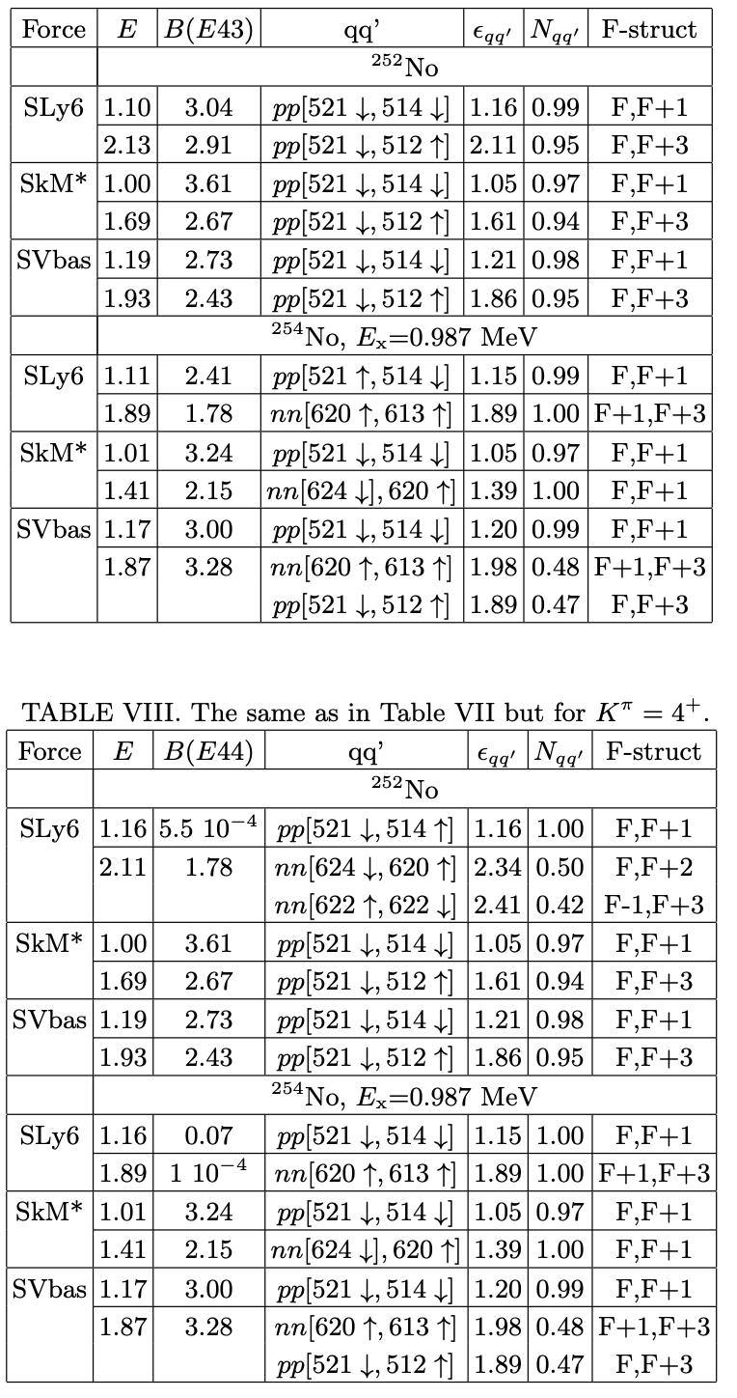
Hexadecapole states with K^{π} = 3⁺ and 4⁺
The first 3+ state is purely 2qp
All the forces predict for this state the proton 2qp configuration pp[521 ↓, 514 ↓]
So, we see that effect of the hexadecapole residual interaction for 3⁺ states in ^{252,254}No is negligible
The calculated 4+ states in ^{252,254}No have the energies and structure very similar to 3+ states. This is not surprising since both kinds of states are basically formed by the same proton 2qp configuration pp[521 ↓, 514 ↓] with |K1 − K2|=3 and K1 + K2=4.
Notes:
В табл собраны расчетные характеристики двух низших гексадекапольных состояний Kπ = 3+ в 252,254No. Видно, что все три силы Скирма (SLy6, SkM* и SVbas) хорошо описывают энергию возбуждения Ex=0,987 МэВ наблюдаемого состояния 3+ в 254No. Первое состояние 3+ является чисто 2qp и, в соответствии с предыдущими исследованиями, все силы предсказывают для этого состояния конфигурацию протона 2qp pp[521 ↓ , 514 ↓]. Это подтверждает актуальность наших одночастичных схем. Для 252No наш расчет также дает чисто состояние 2qp 3+ при аналогичной энергии E ∼1,10-1,19 МэВ и с той же конфигурацией протонов pp[521 ↓, 514 ↓]. В Таблице VII вторым состоянием 3+ также является 2qp (за исключением результата SVbas для 254No).
Итак, мы видим этот эффект остаточного взаимодействия гексадекаполя для состояний 3+ в 252,254No пренебрежимо мало. Отметим, что расчеты QPM [24] предсказывают заметное влияние остаточного взаимодействия гексадекаполя. Кроме того, значительное влияние было обнаружено при расчетах КФМ для гексадекапольных состояний в редкоземельных ядрах [54, 61]. Таблица VIII показывает, что рассчитанные состояния 4+ в 252,254No имеют энергии и структуру, очень похожие на состояния 3+. Это неудивительно, поскольку оба типа состояний в основном формируются одной и той же конфигурацией протона 2qp.

Slide 17
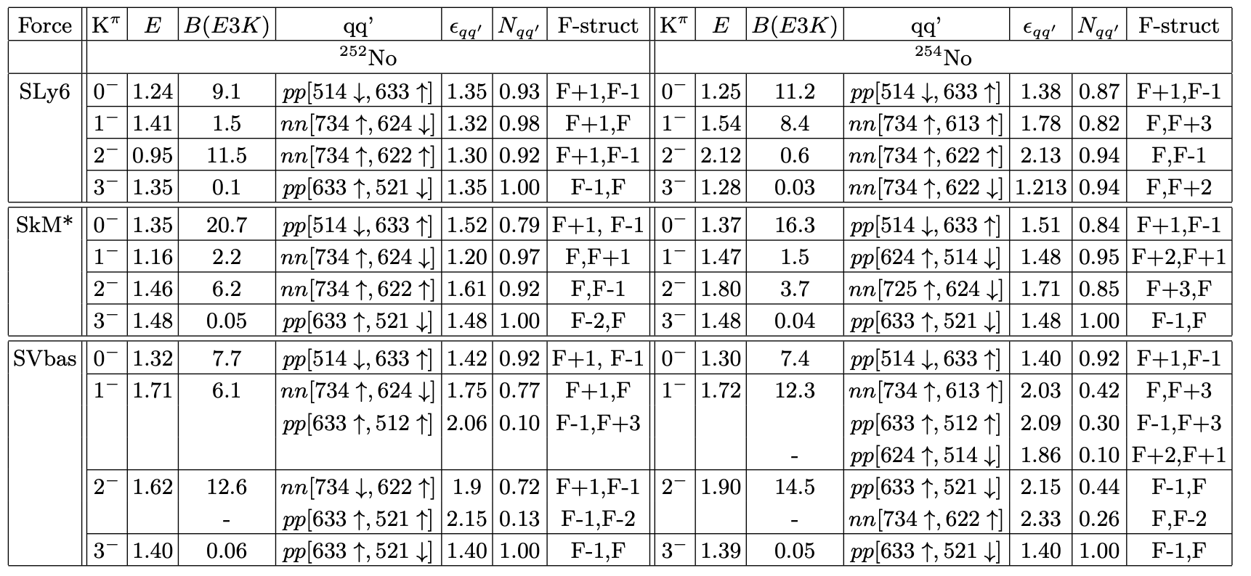
Octupole states with K^{π} = 0⁻, 1⁻, 2⁻ and 3⁻
In agreement with the experimental analysis, all three Skyrme forces suggest for the first 2⁻ state in ²⁵²No the 2qp configuration nn[734 ↑, 622 ↑]
In the QPM study [R.V. Jolos, L.A. Malov, N.Yu. Shirikova and A.V. Sushkov, J. Phys. G: Nucl. Part. Phys. 38, 115103 (2011)],
the first 2⁻ state is the lowest among the octupole excitations in ²⁵²No. We get the same result for SLy6 but not for SkM* and SVbas.
In ²⁵⁴No, our calculations for the first 2⁻ stat give rather high energies (1.80-2.12 MeV) and essentially different structure and collectivity.
Notes:
Результаты расчетов для октупольных состояний в 252,254No представлены в таблице IX. Видно, что SLy6 хорошо воспроизводит экспериментальную энергию 0,929 МэВ изомера 2− в 252No. Вместо этого SkM* и SV-bas дают гораздо более высокие энергии 1,5 и 1,6 МэВ соответственно. В соответствии с экспериментальным анализом [23] все три силы Скирма предполагают для первого состояния 2− в 252No 2qp-конфигурацию nn[734 ↑, 622 ↑]. Согласно Таблице IX, состояние демонстрирует большие значения B(E32). В исследовании QPM [24] первое состояние 2− является самым низким среди октупольных возбуждений в 252No. Тот же результат мы получаем для SLy6, но не для SkM* и SVbas. В целом кажется, что SLy6 дает наиболее подходящее описание первого состояния 2− в 252No. В 254No наши расчеты для первого 2-стата дают достаточно высокие энергии (1,80-2,12 МэВ) и существенно иную структуру и коллективность. Совершенно разные результаты получены для первых 0- и 1- состояний в 252,254 № 252,254. Как видно из табл. IX, состояния 3− имеют низкие энергии возбуждения (1,28-1,48 МэВ) и одинаковую (за исключением SLy6 в 254No) доминирующую 2qp-конфигурацию pp[633 ↑, 521 ↓].

Slide 18
Octupole states with K^{π} = 0⁻, 1⁻, 2⁻ and 3⁻
In agreement with the experimental analysis, all three Skyrme forces suggest for the first 2⁻ state in ²⁵²No the 2qp configuration nn[734 ↑, 622 ↑]
In the QPM study [R.V. Jolos, L.A. Malov, N.Yu. Shirikova and A.V. Sushkov, J. Phys. G: Nucl. Part. Phys. 38, 115103 (2011)],
the first 2⁻ state is the lowest among the octupole excitations in ²⁵²No. We get the same result for SLy6 but not for SkM* and SVbas.
In ²⁵⁴No, our calculations for the first 2⁻ stat give rather high energies (1.80-2.12 MeV) and essentially different structure and collectivity.
Notes:
Результаты расчетов для октупольных состояний в 252,254No представлены в таблице. Видно, что SLy6 хорошо воспроизводит экспериментальную энергию 0,929 МэВ изомера 2− в 252No. Вместо этого SkM* и SV-bas дают гораздо более высокие энергии 1,5 и 1,6 МэВ соответственно. В соответствии с экспериментальным анализом [23] все три силы Скирма предполагают для первого состояния 2− в 252No 2qp-конфигурацию nn[734 ↑, 622 ↑]. Согласно Таблице IX, состояние демонстрирует большие значения B(E32). В исследовании QPM [24] первое состояние 2− является самым низким среди октупольных возбуждений в 252No. Тот же результат мы получаем для SLy6, но не для SkM* и SVbas. В целом кажется, что SLy6 дает наиболее подходящее описание первого состояния 2− в 252No. В 254No наши расчеты для первого 2-стата дают достаточно высокие энергии (1,80-2,12 МэВ) и существенно иную структуру и коллективность. Совершенно разные результаты получены для первых 0- и 1- состояний в 252,254 № 252,254. Как видно из табл. IX, состояния 3− имеют низкие энергии возбуждения (1,28-1,48 МэВ) и одинаковую (за исключением SLy6 в 254No) доминирующую 2qp-конфигурацию pp[633 ↑, 521 ↓].

Slide 19
Octupole states with K^{π} = 0⁻, 1⁻, 2⁻ and 3⁻
In agreement with the experimental analysis, all three Skyrme forces suggest for the first 2⁻ state in ²⁵²No the 2qp configuration nn[734 ↑, 622 ↑]
In the QPM study [R.V. Jolos, L.A. Malov, N.Yu. Shirikova and A.V. Sushkov, J. Phys. G: Nucl. Part. Phys. 38, 115103 (2011)],
the first 2⁻ state is the lowest among the octupole excitations in ²⁵²No. We get the same result for SLy6 but not for SkM* and SVbas.
In ²⁵⁴No, our calculations for the first 2⁻ stat give rather high energies (1.80-2.12 MeV) and essentially different structure and collectivity.
Notes:
Результаты расчетов для октупольных состояний в 252,254No представлены в таблице. Видно, что SLy6 хорошо воспроизводит экспериментальную энергию 0,929 МэВ изомера 2− в 252No. Вместо этого SkM* и SV-bas дают гораздо более высокие энергии 1,5 и 1,6 МэВ соответственно. В соответствии с экспериментальным анализом [23] все три силы Скирма предполагают для первого состояния 2− в 252No 2qp-конфигурацию nn[734 ↑, 622 ↑]. Согласно Таблице IX, состояние демонстрирует большие значения B(E32). В исследовании QPM [24] первое состояние 2− является самым низким среди октупольных возбуждений в 252No. Тот же результат мы получаем для SLy6, но не для SkM* и SVbas. В целом кажется, что SLy6 дает наиболее подходящее описание первого состояния 2− в 252No. В 254No наши расчеты для первого 2-стата дают достаточно высокие энергии (1,80-2,12 МэВ) и существенно иную структуру и коллективность. Совершенно разные результаты получены для первых 0- и 1- состояний в 252,254 № 252,254. Как видно из табл. IX, состояния 3− имеют низкие энергии возбуждения (1,28-1,48 МэВ) и одинаковую (за исключением SLy6 в 254No) доминирующую 2qp-конфигурацию pp[633 ↑, 521 ↓].

Slide 20
Octupole states with K^{π} = 0⁻, 1⁻, 2⁻ and 3⁻
In agreement with the experimental analysis, all three Skyrme forces suggest for the first 2⁻ state in ²⁵²No the 2qp configuration nn[734 ↑, 622 ↑]
In the QPM study [R.V. Jolos, L.A. Malov, N.Yu. Shirikova and A.V. Sushkov, J. Phys. G: Nucl. Part. Phys. 38, 115103 (2011)],
the first 2⁻ state is the lowest among the octupole excitations in ²⁵²No. We get the same result for SLy6 but not for SkM* and SVbas.
In ²⁵⁴No, our calculations for the first 2⁻ stat give rather high energies (1.80-2.12 MeV) and essentially different structure and collectivity.
Notes:
Результаты расчетов для октупольных состояний в 252,254No представлены в таблице IX. Видно, что SLy6 хорошо воспроизводит экспериментальную энергию 0,929 МэВ изомера 2− в 252No. Вместо этого SkM* и SV-bas дают гораздо более высокие энергии 1,5 и 1,6 МэВ соответственно. В соответствии с экспериментальным анализом [23] все три силы Скирма предполагают для первого состояния 2− в 252No 2qp-конфигурацию nn[734 ↑, 622 ↑]. Согласно Таблице IX, состояние демонстрирует большие значения B(E32). В исследовании QPM [24] первое состояние 2− является самым низким среди октупольных возбуждений в 252No. Тот же результат мы получаем для SLy6, но не для SkM* и SVbas. В целом кажется, что SLy6 дает наиболее подходящее описание первого состояния 2− в 252No. В 254No наши расчеты для первого 2-стата дают достаточно высокие энергии (1,80-2,12 МэВ) и существенно иную структуру и коллективность. Совершенно разные результаты получены для первых 0- и 1- состояний в 252,254 № 252,254. Как видно из табл. IX, состояния 3− имеют низкие энергии возбуждения (1,28-1,48 МэВ) и одинаковую (за исключением SLy6 в 254No) доминирующую 2qp-конфигурацию pp[633 ↑, 521 ↓].

Slide 21
The band of the ground state is slightly compressed
The band, which built on state 2⁻ is described well and the two others bands are also described satisfactorily
Notes:
На слайде представлено сравнение экспериментально известных и теоретически полученных полос для ядра 252 No
Заметно, что полоса основного состояния немного сжата, полоса, построенная на состоянии 2- описывается хорошо, и две оставшиеся полосы так же описываются удовлетворительно

Slide 22
We also describing the 3 experimental bands quite well and working to carry out the more detailed analyzes about the band starting with 8⁻
Notes:
Что касается 254 нобелия, то мы тоже неплохо описываем 3 экспериментальные полосы, и сейчас мы рботаем над тем, чтобы провести наиболее тщательные анализ насчет полосы, начинающейся с 8-, потому что сейчас сложно сказать, к какой именно мультипольности пренадлежит 8-

Slide 23
Thank you for your attention!
Conclusion
The low-energy spectra of the Nobelium chain were studied within the framework of three
Skyrme forces (SLy6, SkM*, SVbas) with different types of pairing
It was shown that for the ground state bands of ²⁵⁰⁻²⁶⁰No the irregularity occurs
in the region ²⁵²⁻²⁵⁴No
For ^{252,254}No isotopes this irregularity associated with pairing effect and evolution of the single-particle spectrum
All three Skyrme forces maintain this irregularity, despite different types of neutron pairing (volume/surface)
The theoretically obtained bands for the lower spectrum for ^{252, 254}No are in good agreement with experiment
We also make the predictions about low-energy bands of different multipolarity
(K^{π} = 0⁺, 2⁺, 3⁺, 0⁻, 1⁻, 2⁻, 8⁻), some of then can be found experimentally for ^{252,254}No
Notes:
Summarizing all of the above:
In our work, the moments of inertia were analyzed within the framework of macroscopic models (RB, HD) and microscopic models (IB, TV, ATDHF)
It is shown that microscopic models allow a counterintuitive dependence of the moment of inertia with deformation
We propose the recipe for searching this effect on experiment
Experimental data for 24Mg and 20Ne seem to demonstrate the described effect
The most suitable for the search for anomalous behavior of the MI ​​are light, highly deformed nuclei.
In principle, this ​​effect can be caused by different physical mechanisms, so this study need to more complex microscopic analysis.

Slide 24
Our tasks are:
- to analyze the occurrence of the irregularity for ^{252,254}No
- to make predictions not only for the ground state energy band, but for other bands too
The irregularity in ²⁵²No and ²⁵⁴No at low-energy spectrum

Slide 25
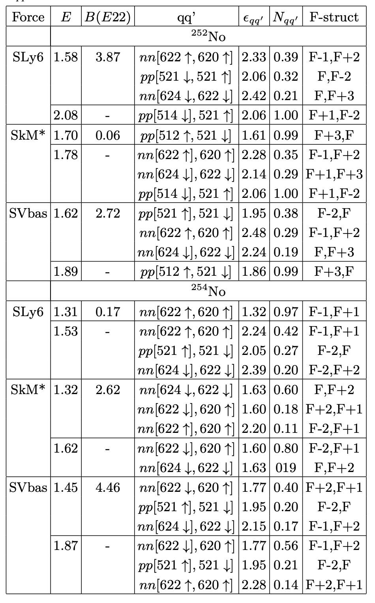
States K^{π} = 2
In most of the cases, if the first state is collective, then the next one is 2qp and vice versa, but:
The first K^{π} = 2⁺ - states are γ-vibrational collective in ²⁵²No (SLy6, SV-bas) and in ²⁵⁴No (SkM*, SV-bas)
Instead, the first 2⁺ states are purely 2qp in ²⁵²No (SkM*) and in ²⁵⁴No (SLy6)
Anyway, all the calculated 2+ lie above the observed 2⁻ (²⁵²No) and 3⁺ (²⁵²No) K-isomers
We know only IBM calculations
[A. D. Efimov and I. N. Izosimov, Phys. Atom. Nucl. 84, 660 (2021)];
[A. D. Efimov and I. N. Izosimov, JINR-E6-2022-19 (2022)]
In contrast to our results, calculations predict K^{π} = 2⁺ states at 1.09 MeV (²⁵²No) and 0.94 MeV (²⁵⁴No).
To estimate the true relevance of various theoretical results for No isotopes, the experimental data are necessary.
Notes:
J.L. Egido and A. Jungclaus, Phys. Rev. Lett. 126,
192501 (2021)
A. D. Efimov and I. N. Izosimov, Phys. Atom. Nucl. 84, 660 (2021);
A. D. Efimov and I. N. Izosimov, JINR-E6-2022-19 (2022)
ГосударстваKπ=2+ Как видно из табл. в 252No) Kπ = 2+ - состояния весьма схожи. В то же время эти силы предполагают существенно разную структуру государств. Первые K π = 2+ - состояния являются γ -колебательными коллективными для SLy6 и SVbas в 252No и для SkM* и SVbas в 252No. Вместо этого первые 2+ - состояния являются чисто 2qp для SkM* в 252No и SLy6 в 252No. В большинстве случаев, если первое состояние коллективное, то следующее — 2qp и наоборот. В любом случае все рассчитанные 2+ лежат выше наблюдаемых 2− (252No) и 3+ (252No) K-изомеров. Имеются расчеты TBMF для состояний Kπ = 2+ в сверхтяжелых ядрах [59]. Что касается No изотопов, то нам известны только расчеты IBM [16, 17]. В отличие от наших результатов, эти расчеты предсказывают первые состояния Kπ = 2+ при гораздо меньших энергиях 1,09 МэВ (252 No) и 0,94 МэВ (254 No). Чтобы оценить истинную значимость различных теоретических результатов для No-изотопов, необходимы экспериментальные данные.

Slide 26
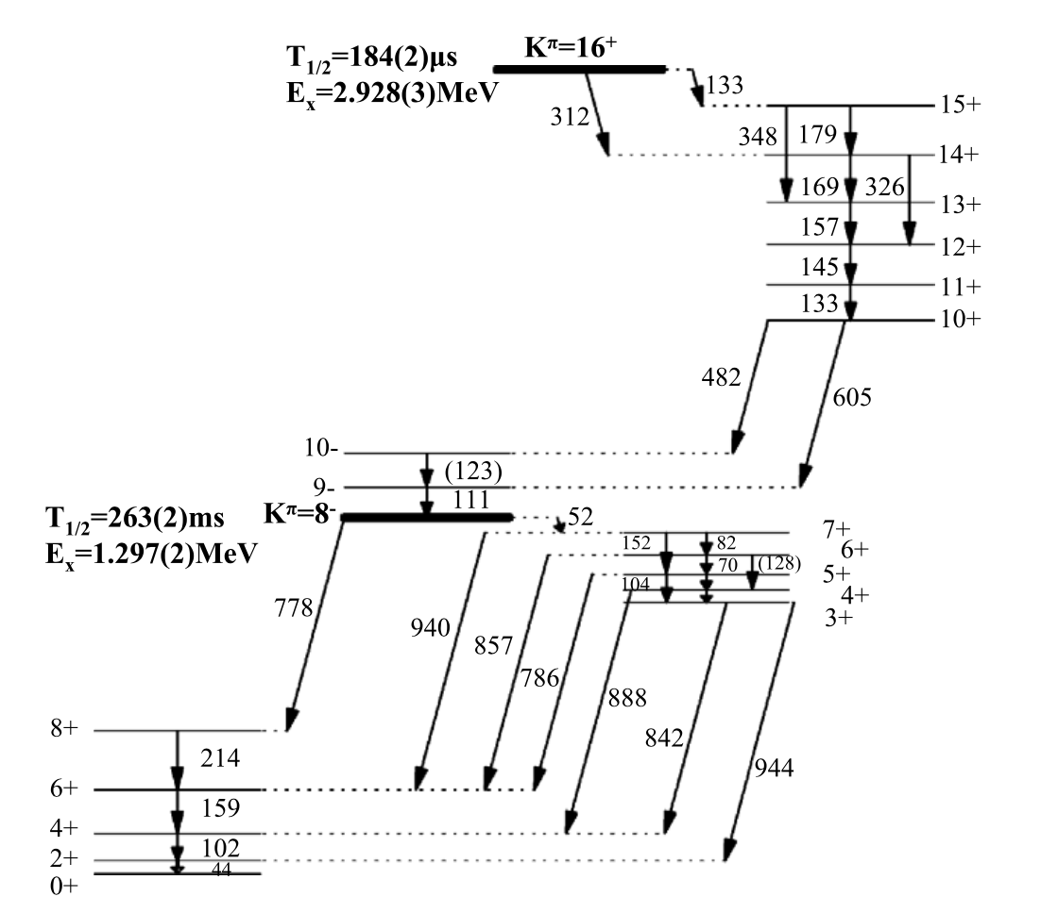
K^{π}= 8⁻ isomers
²⁵²No: the 8⁻ state is usually assigned as neutron 2qp configuration
nn[734 ↑, 624 ↓]
R.-D. Herzberg and P.T. Greenlees, Prog. Part. Nucl. Phys. 61, 674 (2008)
F.P. Heßberger, arXiv:2309.10468v2[nucl-ex].
B. Sulignano et al, Eur. Phys. J. A 33, 327 (2007).
²⁵⁴No: forces predict different 2qp configurations
nn[734 ↑, 613 ↓] and pp[514 ↓, 624 ↑]
V.G. Soloviev, A.V. Sushkov, A.Yu. Shirikova, Sov. J. Nucl. Phys. 54, 748 (1991)
R.M. Clark et al, Phys. Lett. B690, 19 (2010)
R.V. Jolos, L.A. Malov, N.Yu. Shirikova and A.V. Sushkov, J. Phys. G: Nucl. Part. Phys. 38, 115103 (2011).
Xiao-Tao He, Shu-Young Zhao, Zhen-Hua Zhang and Zhong-Zhou Ren, Chines Physics C 44, 034106 (2020)
G.G. Adamian, N.V. Antonenko, anf W. Scheid, Phys. Rev. C 81, 024320 (2010)
F.P. Hessberger et al, Eur. Phys. J A43, 55 (2010)
Features of calculated 8− states in ^{252,254}No:
QRPA excitation energies E_{ν} =1,
reduced transition probabilities B(E98),
the main 2qp component qq′, its energy ε_{qq′} , contribution to the state norm N_{qq′} and F-scheme of 2qp excitation.
R.M. Clark et al, Phys. Lett. B690, 19 (2010)
Notes:
A complicated situation with 8− state in 254No can be explained by the fact that particle- hole transition 624 ↓→ 734 ↑ in the neutron s-p scheme,
The neutron assignments [48] look more reasonable since they are earnestly argued by the measured γ-decay between rotational bands built on the Kπ = 8− state and well established neutron two- quasiparticle isomer Kπ = 10+ nn[734 ↑,725 ↑] located at 2.01 MeV.
Состояние 8− при энергии 1,254 МэВ в 252No обычно относят к нейтронной 2qp-конфигурации nn[734 ↑, 624 ↓] [1, 2, 46]. То же самое назначение получено в наших расчетах QRPA для всех трех приложенных сил Скирма, см. Таблицу IV. Наши расчеты предсказывают этот изомер как возбуждение F → F + 1, где F — уровень Ферми. Частично-дырочный (1ph) характер перехода благоприятствует существованию этого нейтронного изомерного состояния с высоким содержанием калия в 252No.
Это имеет место для SV-bas, где спаривание наиболее развито. Согласно исследованиям [24, 25], блокировка спаривания может уменьшить расчетные энергии 2qp-состояний на 0,2-0,5 МэВ. В то же время расчеты с проекцией частиц для редкоземельных ядер [26] показывают, что эффект блокировки слишком сильно подавляет спаривание в 2qp-состояниях. Можно ожидать, что проекция частицы могла бы существенно улучшить наши результаты по энергии состояния 8− и приблизить их, по крайней мере для SLy6 и SkM*, к экспериментальному значению.
2qp-компонента. В то же время заметно и влияние остаточного взаимодействия. Действительно, коллективный сдвиг ∆Ecoll = Eν=1 − εqq′ составляет 44, 132 и 162 кэВ для SLy6, SkM* и SVbas соответственно. Обратите внимание, что остаточное взаимодействие сдвигает вверх энергию низшего состояния 8−. Это означает, что изовекторное остаточное взаимодействие преобладает над изоскалярным. Значения B(E98) малы, т.е. переходы λμ=98 сильно подавлены.
Судя по табл. IV, описание состояния 8− у 254No значительно хуже, чем у 252No. Энергетика этого состояния значительно завышена всеми тремя силами Скирма. Более того, эти силы предсказывают три различные конфигурации 2qp для состояния 8−. Предсказание SLy6 выглядит наиболее разумным, поскольку оно рассматривает возбуждение 8− как переход частица-дырка F → F + 3. Вместо этого SkM* и SV-bas предполагают переходы частица-частица, которые могут происходить из-за хорошо развитого спаривания протонов. Отметим, что наши расчеты для 254No предсказывают подавление нейтронного, но не протонного спаривания. Сложную ситуацию с состоянием 8− в 254No можно объяснить тем, что частично-дырочный переход 624 ↓→ 734 ↑ в нейтронной s-p-схеме
который дает состояние 8− в 252No, становится частицей-частицей в 254No. Таким образом, этот простой способ построения состояния 8− не может быть реализован в 254No. Кроме того, неудовлетворительное описание состояния 8− может быть вызвано недостатками протонной одночастичной схемы (см. выше табл. III и обсуждение результатов для нечетных ядер). Для состояния 8− в 254No мы также видим значительное влияние остаточного взаимодействия. Однако здесь коллективный сдвиг имеет разные признаки. В SLy6 преобладает изовекторное взаимодействие, а в SkM* и SVbas - изоскалярное взаимодействие.
Изомер 8- в 254No ранее исследовался в рамках различных моделей, см., например, [13, 22, 24, 29, 30]. В моделях [22, 24] используется одночастичный потенциал Вудса-Саксона и схематическое остаточное взаимодействие, т.е. эти модели не являются самосогласованными. В то же время они реализуют блокировку спаривания, что позволяет получить разумное описание энергии низшего состояния 2qp 8− в 254No (1,4 МэВ [22] и 1,3 МэВ [24]). Эти модели предсказывают различное назначение низшего состояния 8−: nn[734 ↑, 613 ↓] в [22] и pp[514 ↓, 624 ↑] в [24]. Эти назначения коррелируют с нашими результатами в Таблице IV. Модель скручивания Нильссона с проекцией спаривания [30] предсказывает отнесение pp[514 ↓,624 ↑] и дает энергию состояния 1,272 МэВ в хорошем согласии с экспериментальным значением. В целом исследования [13, 22, 24, 30] показывают, что блокировка спаривания или проекция очень важны для воспроизведения Eexp. В частности, это подтверждается хорошим описанием энергии состояния 8− оболочечной моделью с использованием проекции после вариационного задания [13].
Различное отнесение 2qp состояния 8−, вероятно, обусловлено тем, что и наши расчеты, и расчеты [22, 24] предсказывают достаточно близкие энергии возбуждения для 2qp-конфигураций nn[734 ↑, 613 ↓] и pp[514 ↓, 624 ↑ ] in 254 Нет. Итак, даже небольшое различие в одночастичных спектрах может привести к разным отнесениям. В любом случае, все модели предсказывают состояние 8− в 254No как почти чистую 2qp-конфигурацию. Расчеты [22] показывают, что для этого состояния связь со сложными конфигурациями пренебрежимо мала. Модель двухцентровой оболочки [29] дает протону состояние 2qp 8− при ~1,27 МэВ, но здесь разумное описание энергии получается за счет ручного уменьшения силы спаривания на 15%.
Более точное отнесение 2qp состояния 8- в 254No можно было бы сделать, используя экспериментально наблюдаемые γ-распады в это состояние и из него. Однако и здесь у нас разные выводы. В то время как анализ [47] предполагает конфигурацию протона pp[514 ↓, 624 ↑], исследование [48] отдаёт предпочтение одной из двух нейтронных конфигураций: nn[734 ↑, 613 ↑] и nn[734 ↑,624 ↓] . Отнесения нейтронов [48] выглядят более обоснованными, поскольку они убедительно аргументируются измеренным γ-распадом между вращательными полосами, построенными на состоянии Kπ = 8−, и хорошо известным двухквазичастичным изомером нейтрона Kπ = 10+ nn[734 ↑,725 ↑ ] находится при энергии 2,01 МэВ. Действительно, при таких заданиях γ-распад сопровождается переходом одного нейтрона, переходом 0,5 МэВ 725 ↑ (F +4) → 613 ↑ (F +3) или переходом 3,4 МэВ 725 ↑ (F +4 ) → 624 ↑ (F −2). Первый выглядит более реалистичным, поскольку его энергия перехода ближе к экспериментальной разности энергий E10+ − E8− =2,012-1,295=0,717 МэВ. Итак, анализ [48] подтверждает наше отнесение SLy6 nn[734 ↑, 613 ↑], показанное в табл. IV. Отметим также, что в хорошем согласии с результатами [48] наши расчеты SLy6 дают самое низкое состояние 2qp нейтрона Kπ = 10+ nn[734 ↑,725 ↑] при 1,93 МэВ, т.е. очень близко к экспериментальному значению 2,01 МэВ. Приведенный выше анализ, а также хорошее описание SLy6 состояний 3+ и 8- в 252No и состояния 2- в 254No показывают, что эта сила достаточно разумна для тщательного анализа низкоэнергетических спектров в 252,254No.

Slide 27
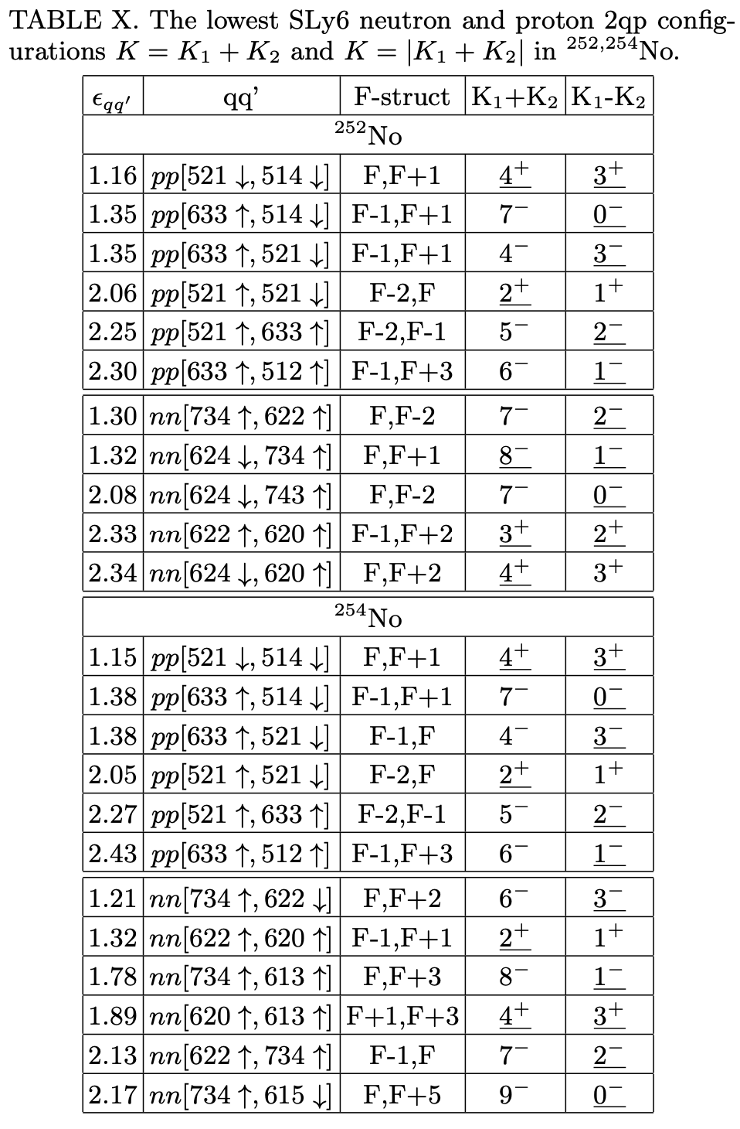
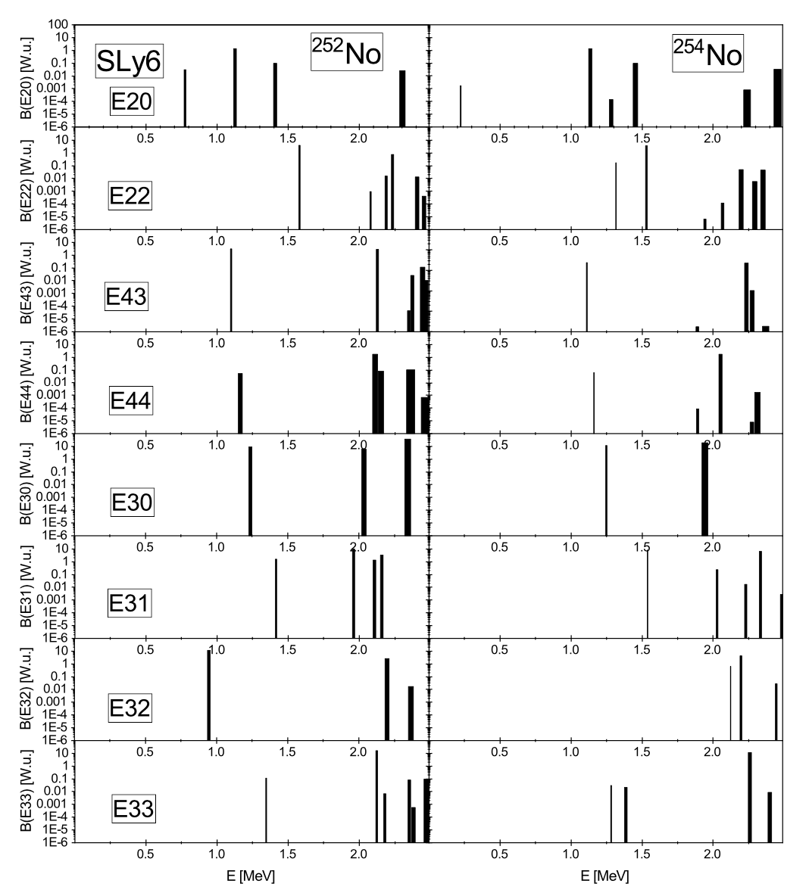
Notes:
Далее, как видно из рис. 7, помимо первых мультипольных Kπ-состояний, область энергий E < 2,5 МэВ может содержать множество последующих (вторых, третьих и т.д.) состояний QRPA различной коллективности. Расчеты SLy6 дают только три состояния ниже 1 МэВ: 0+ и 2− в 252No и состояние 0+ в 254No. Ниже 2 МэВ мы имеем в каждом ядре 3—4 состояния 0+ и 1—2 состояния из каждого другого рассматриваемой мультиполярности. Выше 2 МэВ спектры обоих изотопов уже имеют много уровней. Некоторые октупольные состояния характеризуются большими значениями B(E3) порядка 10-40 Вт.Э. Эти состояния демонстрируют высокую коллективность. Низкоэнергетический спектр может оказаться еще богаче, если мы рассмотрим состояния с положительной четностью с K > 4 и состояния с отрицательной четностью с K > 3, которые были опущены в приведенном выше анализе. В таблице X нижние протонные и нейтронные 2qp-конфигурации (частично-дырочного происхождения) для Kπ = 2+, 3+, 4+, 0−, 1−, 2−, 3−, 8− в 252,254No представлены выставлено. Оба возможных случая: K = K1 +K2 и K = |K1 +K2| для заданных конфигураций. Подчеркнуты значения Kπ, реализующиеся при рассмотренном ранее возбуждении.

Slide 28
Notes:
Далее, как видно из рис. 7, помимо первых мультипольных Kπ-состояний, область энергий E < 2,5 МэВ может содержать множество последующих (вторых, третьих и т.д.) состояний QRPA различной коллективности. Расчеты SLy6 дают только три состояния ниже 1 МэВ: 0+ и 2− в 252No и состояние 0+ в 254No. Ниже 2 МэВ мы имеем в каждом ядре 3—4 состояния 0+ и 1—2 состояния из каждого другого рассматриваемой мультиполярности. Выше 2 МэВ спектры обоих изотопов уже имеют много уровней. Некоторые октупольные состояния характеризуются большими значениями B(E3) порядка 10-40 Вт.Э. Эти состояния демонстрируют высокую коллективность. Низкоэнергетический спектр может оказаться еще богаче, если мы рассмотрим состояния с положительной четностью с K > 4 и состояния с отрицательной четностью с K > 3, которые были опущены в приведенном выше анализе. В таблице X нижние протонные и нейтронные 2qp-конфигурации (частично-дырочного происхождения) для Kπ = 2+, 3+, 4+, 0−, 1−, 2−, 3−, 8− в 252,254No представлены выставлено. Оба возможных случая: K = K1 +K2 и K = |K1 +K2| для заданных конфигураций. Подчеркнуты значения Kπ, реализующиеся при рассмотренном ранее возбуждении.

